Slide 1
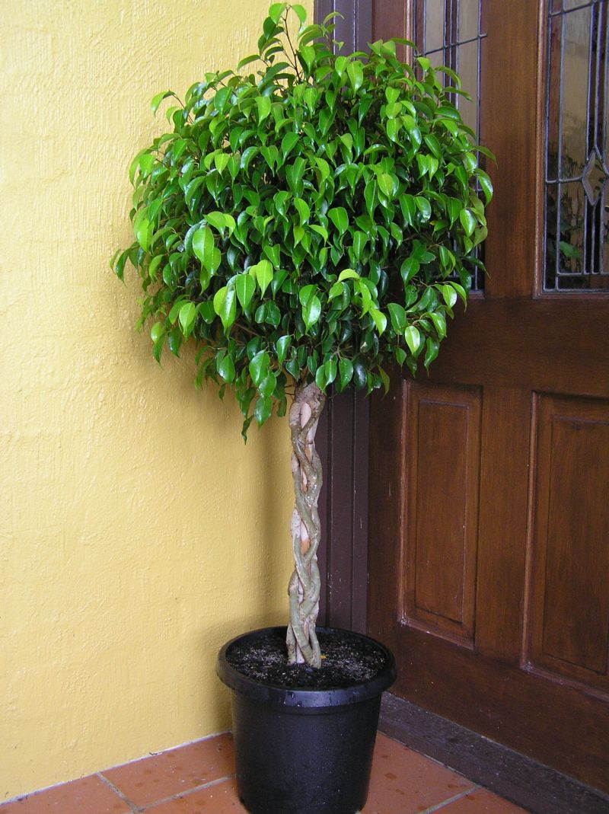
ORNAMENTALES
FICUS

Slide 2
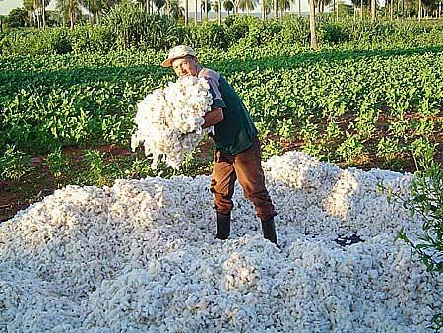
INDUSTRIAL
ALGODÓN

Slide 3
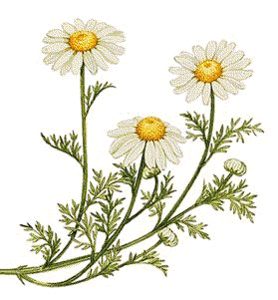
MEDICINAL
MANZANILLA

